Slide 1
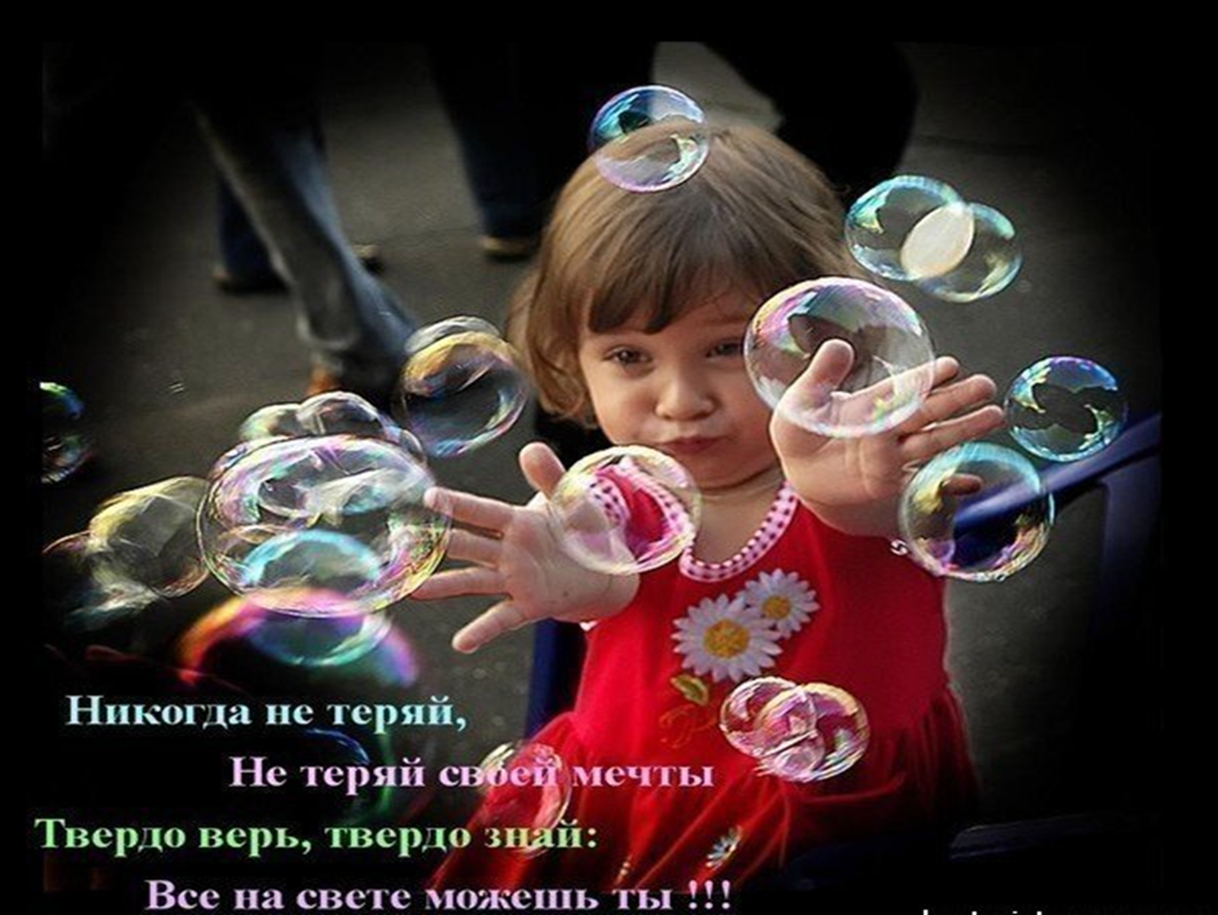
Особенности организации
«Особенности организации деятельности
детское экспериментирование».

Slide 2
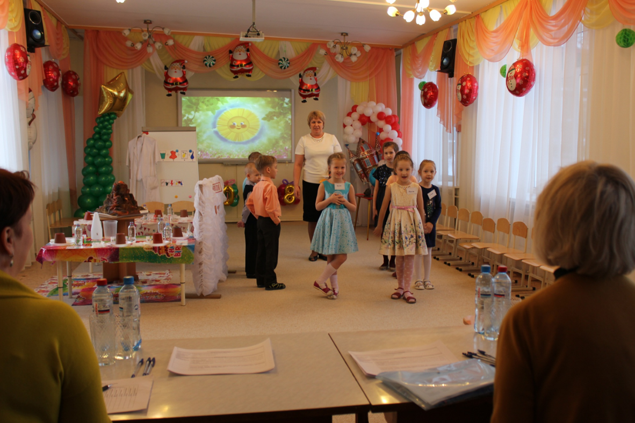
«Очищаем воду для розы»

Slide 3
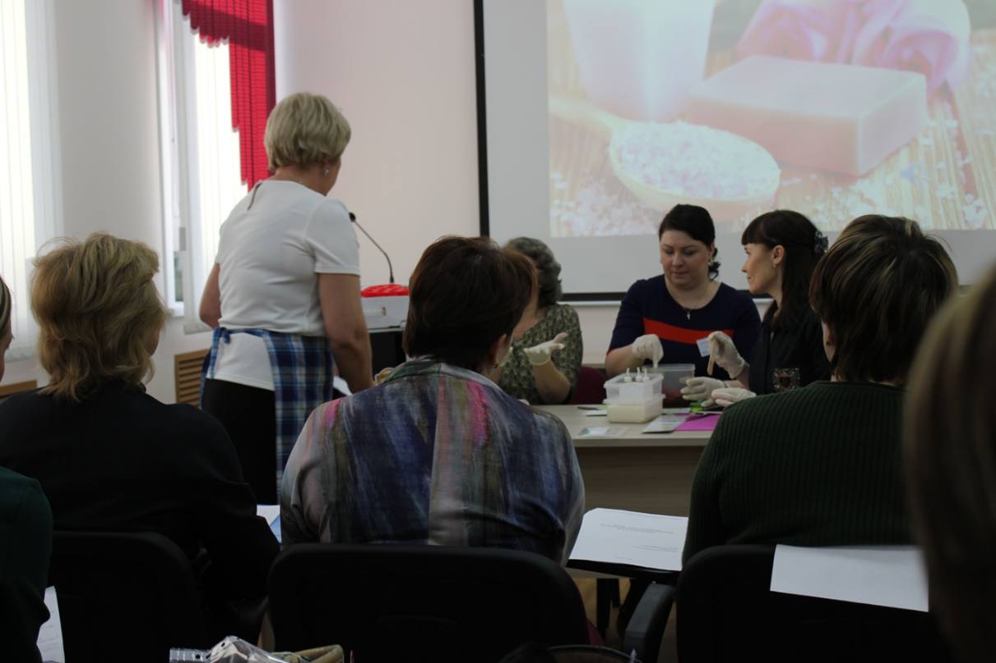
Работа с коллегами.

Slide 4
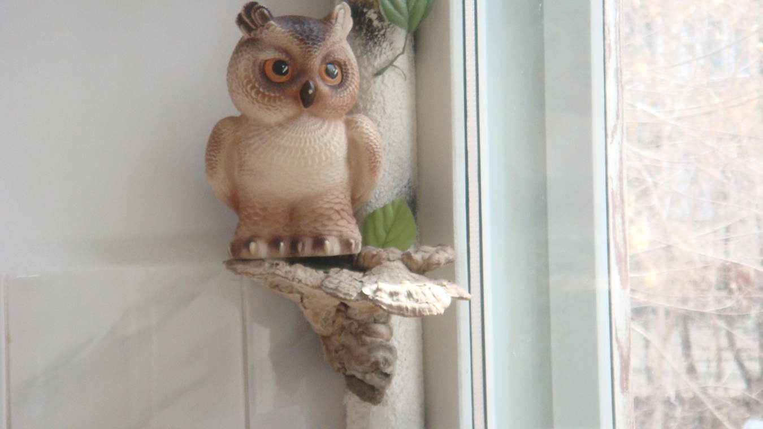
Использование главных героев: Знакомтесь. Мудрая Сова.

Slide 5
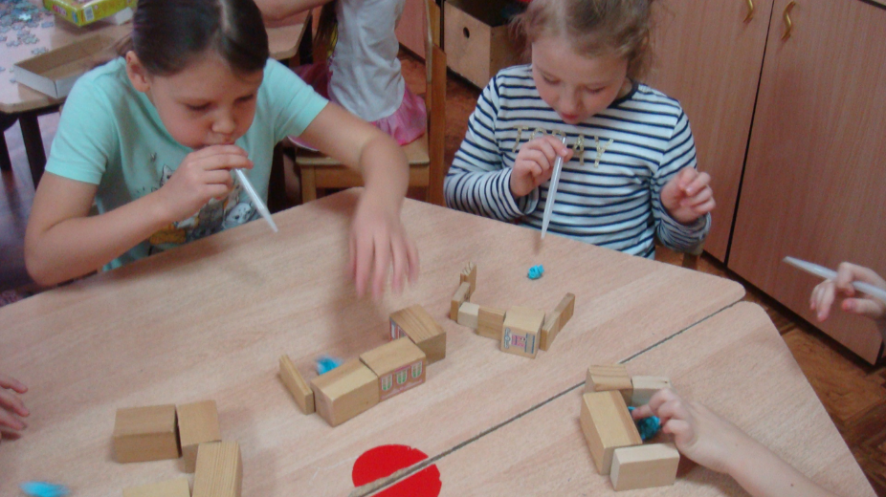
«В ворота «мячик» задуваем,
заодно про воздух мы узнаем»

Slide 6
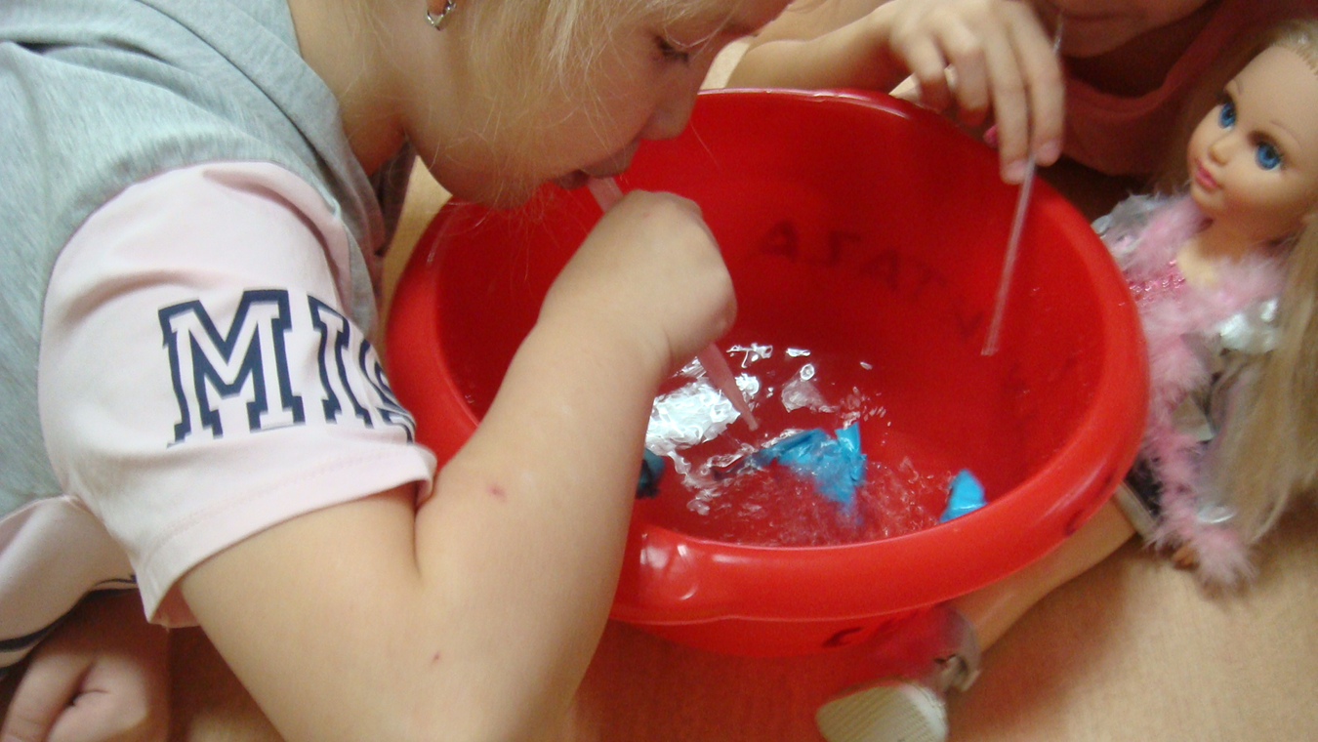
Ура! Фокус получился. Кораблик не утонул.

